Slide 1




PROGRAMAÇÃO EM PYTHON

Slide 2








PROGRAMAÇÃO EM PYTHON
Inicio:
As informações deste conteúdo visam compreender o conteúdo do curso.
Conteúdo: | Constantes; Listas; Atividades;

Slide 3



PROGRAMAÇÃO EM PYTHON
Capacitar profissionais para desenvolver aplicações em linguagem Python, por meio de técnicas de programação, seguindo boas práticas, procedimentos e normas.

Slide 4


Definição
PROGRAMAÇÃO
EM PYTHON
Constantes são valores que, uma vez atribuídos, não devem ser modificados durante a execução de um programa.
Constantes
Diferença em relação às variáveis
Enquanto variáveis podem ter seus valores alterados, as constantes permanecem fixas no programa.
No entanto, Python possui uma particularidade: a linguagem não oferece uma palavra-chave ou mecanismo nativo para garantir a imutabilidade de valores.

Slide 5

O uso de constantes melhora a legibilidade, manutenção e segurança do código.
PROGRAMAÇÃO
EM PYTHON
Legibilidade: Nomes descritivos evitam "números mágicos" e tornam o código mais claro.
Prevenção de erros: Indicar que um valor não deve mudar reduz a chance de modificações acidentais.
Reutilização: Constantes podem ser usadas em várias partes do código sem necessidade de lembrar valores exatos.
Documentação implícita: Nomes significativos ajudam a entender o
propósito do valor sem comentários adicionais.
Constantes
Mesmo que seja possível reatribuir um valor a uma "constante", fazer isso vai contra as boas práticas e pode gerar confusão no código.

Slide 6
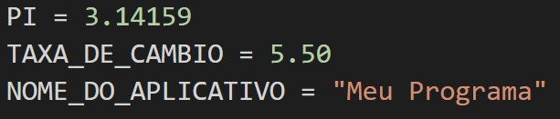

Convenções para Definir Constantes
PROGRAMAÇÃO
EM PYTHON
A prática mais comum é utilizar nomes em letras maiúsculas e separar as
palavras por sublinhados.
Constantes
Atribuição Inicial
As constantes devem ser definidas no início do programa ou do módulo, garantindo que seu valor seja facilmente identificado e alterado, se necessário, em um único local.

Slide 7
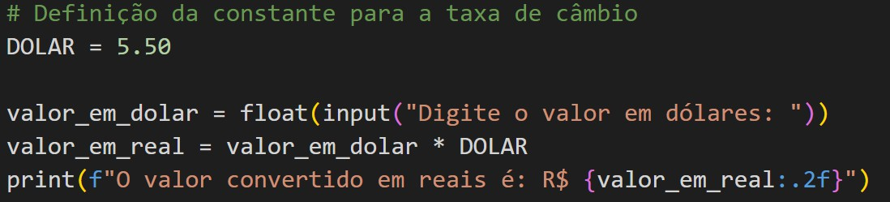





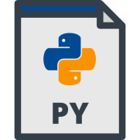
PROGRAMAÇÃO
EM PYTHON
Convenções para Definir Constantes
A prática mais comum é utilizar nomes em letras maiúsculas e separar as
Constantes
Vamos realizar juntos!
:.2f → Significa que o número deve ser formatado
como float (f) e exibido com duas casas decimais (.2).

Slide 8

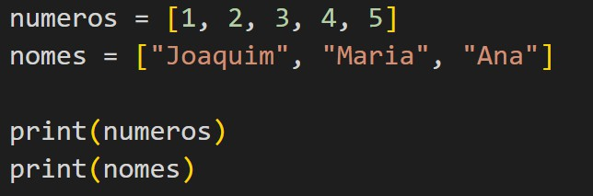


PROGRAMAÇÃO
EM PYTHON
Definição
Listas são uma das estruturas de dados mais fundamentais e versáteis da linguagem.
Elas permitem armazenar coleções ordenadas de itens e oferecem uma variedade de operações para manipulação e acesso aos dados.
Listas

Slide 9

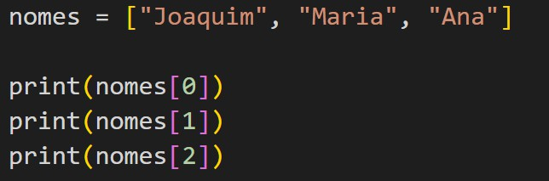
Características das Listas
PROGRAMAÇÃO
EM PYTHON
Acessibilidade: Os itens da lista são acessados através de um número
chamado de índice, começando do 0.
Listas
Mutáveis: É possível alterar, adicionar ou remover elementos após a criação da lista.
Heterogêneas: Podem conter elementos de tipos diferentes, como
números, strings, booleanos, até outras listas.

Slide 10
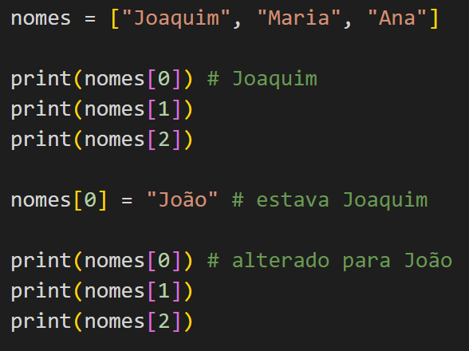
Listas
PROGRAMAÇÃO
EM PYTHON
Vamos realizar juntos!

Slide 11
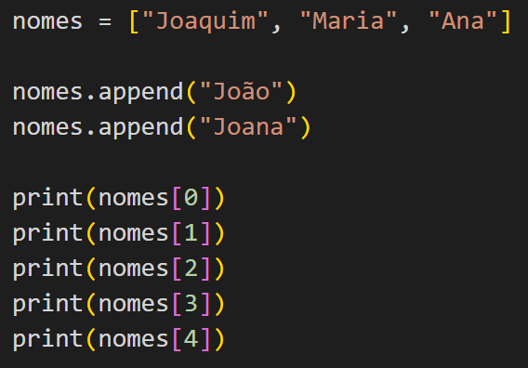
Listas
PROGRAMAÇÃO
EM PYTHON
Vamos realizar juntos!

Slide 12


PROGRAMAÇÃO
EM PYTHON
Operações Comuns com Listas
Adicionando elementos:
  append(item): Adiciona um item ao final da lista.
  insert(índice, item): Insere um item em uma posição específica.
Modificando elementos:
Listas
•
Removendo elementos:
  del lista[índice]: Remove o elemento no índice especificado.
  remove(valor): Remove a primeira ocorrência de um valor específico.
  pop(índice): Remove e retorna o elemento no índice especificado; se omitido, remove o último.
  clear(): Remove todos os elementos, esvaziando a lista.

Slide 13
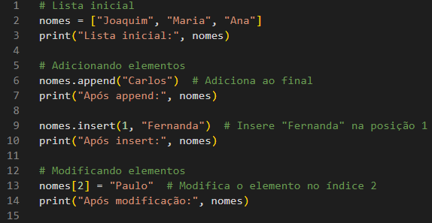
Parte 01
PROGRAMAÇÃO
EM PYTHON
Listas
Vamos realizar juntos!

Slide 14
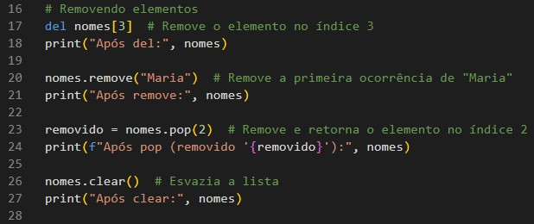
Parte 02
PROGRAMAÇÃO
EM PYTHON
Listas
Vamos realizar juntos!

Slide 15
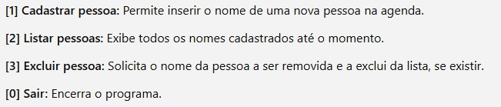

Programa Cadastro - FABPROG
Imagine que você precisa criar uma agenda de contatos para organizar e facilitar a comunicação com pessoas do seu convívio. Seu desafio é desenvolver um programa interativo que permita ao usuário realizar as seguintes operações: cadastro, consulta e exclusão de dados.
PROGRAMAÇÃO
EM PYTHON
Apresentação da situação de aprendizagem
O programa deve apresentar o seguinte menu:
Objetivo:
Desenvolver a lógica de um sistema de cadastro simples, aplicando os
conceitos de laços de repetição e manipulação de listas.

Slide 16

PROGRAMAÇÃO EM PYTHON
Sobre Constantes
O que diferencia uma constante de uma variável?
Por que adotamos a convenção de escrever constantes em letras maiúsculas?
Como a definição de constantes pode contribuir
para a legibilidade e manutenção do código?
Questões Mediadoras
Sobre Listas
Quais são as vantagens e desvantagens de utilizar listas em determinados contextos de programação?
Quais métodos comuns você conhece para manipulação de listas e quando utilizá-los?
Quais estratégias você pode utilizar para iterar sobre os elementos de uma lista e quais são as implicações de cada uma?

Slide 17























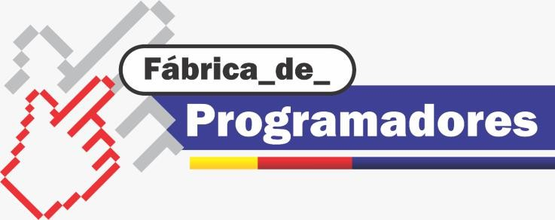


REFERÊNCIAS
Importante:
Os conteúdos disponibilizados são específicos
para este curso/turma, a divulgação ou reprodução do material para outras pessoas/organização não é autorizada.
ffigaro@sp.senai.br
Fernando Oliveira Figaro
Instrutor de Formação Profissional III

